Slide 1


북한 기도회
2023년 10월 10일

Slide 2
말씀
여호수아 1:1-9

Slide 3
수 1:1-9
1 여호와의 종 모세가 죽은 후에 여호와께서 모세의 수종자 눈의 아들 여호수아에게 말씀하여 이르시되
2 내 종 모세가 죽었으니 이제 너는 이 모든 백성과 더불어 일어나 이 요단을 건너 내가 그들 곧 이스라엘 자손에게 주는 그 땅으로 가라
3 내가 모세에게 말한 바와 같이 너희 발바닥으로 밟는 곳은 모두 내가 너희에게 주었노니
4 곧 광야와 이 레바논에서부터 큰 강 곧 유브라데 강까지 헷 족속의 온 땅과 또 해 지는 쪽 대해까지 너희의 영토가 되리라
5 네 평생에 너를 능히 대적할 자가 없으리니 내가 모세와 함께 있었던 것 같이 너와 함께 있을 것임이니라 내가 너를 떠나지 아니하며 버리지 아니하리니
6 강하고 담대하라 너는 내가 그들의 조상에게 맹세하여 그들에게 주리라 한 땅을 이 백성에게 차지하게 하리라

Slide 4
수 1:1-9
7 오직 강하고 극히 담대하여 나의 종 모세가 네게 명령한 그 율법을 다 지켜 행하고 우로나 좌로나 치우치지 말라 그리하면 어디로 가든지 형통하리니
8 이 율법책을 네 입에서 떠나지 말게 하며 주야로 그것을 묵상하여 그 안에 기록된 대로 다 지켜 행하라 그리하면 네 길이 평탄하게 될 것이며 네가 형통하리라
9 내가 네게 명령한 것이 아니냐 강하고 담대하라 두려워하지 말며 놀라지 말라 네가 어디로 가든지 네 하나님 여호와가 너와 함께 하느니라 하시니라

Slide 5
두려움을 극복하는 길
(이정현 목사)

Slide 6
합심 기도 제목

Slide 7
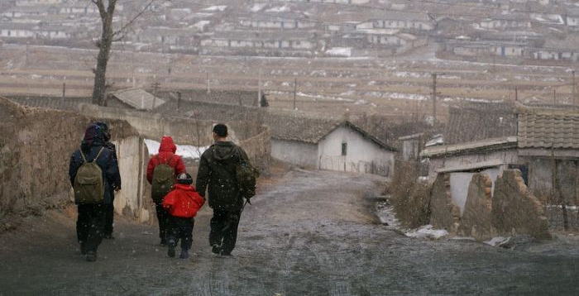
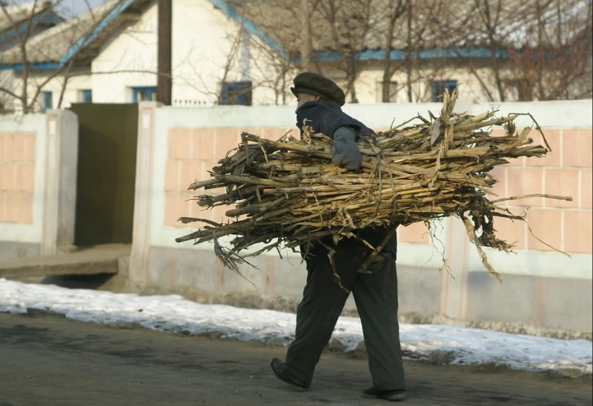
* 북한 주민을 위한 기도
기도제목 1. 소외 계층 북한 서민들의 겨울나기 준비를 위해 기도합시다.
북한의 겨울 추위는 남한에 비해 심하며 특히 북부 산악지역 등 소외지역으로 갈수록 더욱 혹독합니다. 하지만 북한은 90년대 이후 필요한 양의 에너지를 주민들에게 공급하지 못하고 있습니다. 북한 주민들은 태양광 패널 사용 등 여러 자구책을 강구하며 에너지난에 대응하고 있지만, 이 과정에서 에너지 빈부격차가 더욱 심해지고 있습니다.
북한의 월동준비 계절인 10월을 맞아 소외지역 취약계층의 북한 서민들이 겨울나기 준비를 잘 할 수 있도록, 그래서 올 겨울 추위를 잘 이겨낼 수 있도록 기도합시다. 겨울 추위에 어려움을 겪는 동포들을 돕기 위한 오픈도어선교회를 비롯한 선교단체와 기독 NGO의 사역을 위해서도 기도를 부탁드립니다.

Slide 8
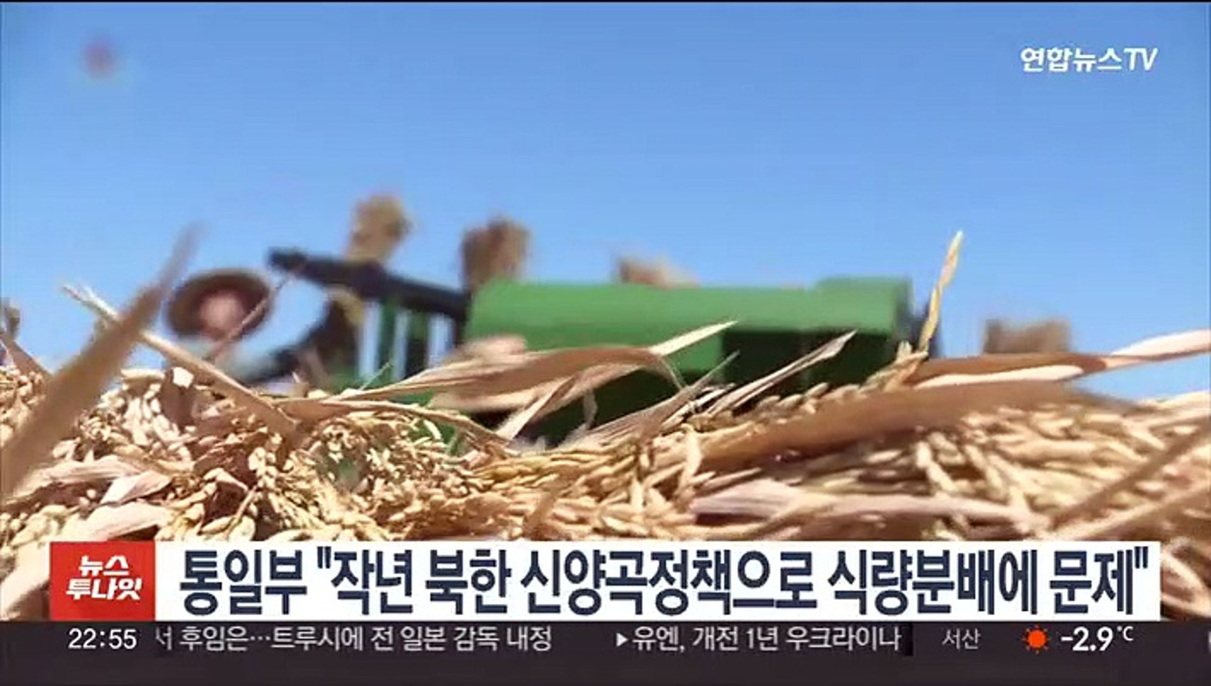
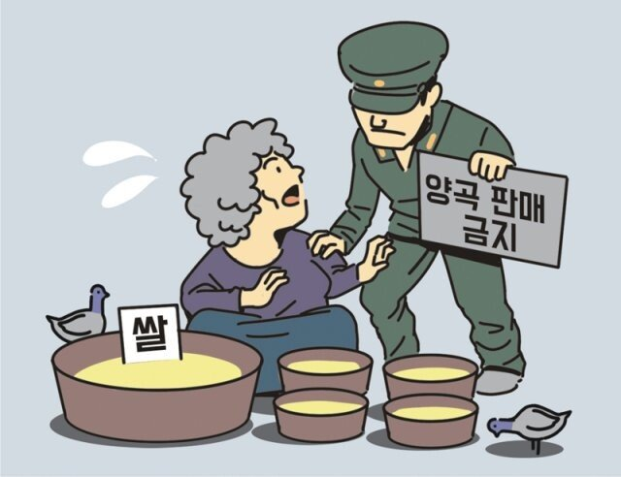
기도제목 2. 민생을 위한 북한 당국의 정책적 변화를 위해 기도합시다.
북한의 만성적인 에너지 문제를 해결하기 위해서는 자력갱생이 아닌 외부와의 교류 협력이 필요합니다. 하지만 북한은 문제를 인식하고 있음에도 불구하고 국가가 나서서 적극적인 해결을 도모하기 보다는 각 기관과 기업소, 가정에게 책임을 전가하고 있습니다. 식량 문제의 경우, 양곡의 시장 판매를 제한하고 국가가 운영하는 양곡판매소로 일원화한 “신양곡정책” 조치로 인해 주민들에게 충분한 양의 식량을 제공되지 못했고,이로 인해 식량난이 심해지기도 했습니다.
북한 당국이 보이고 있는 시장에 대한 견제, 국가 통제 강화, 핵문제로 인한 국제사회로부터 고립 등이 멈춰지도록 기도합시다. 더 나아가 북한이 근본적인 민생 안정과 인권 개선의 방향으로 변화할 수 있도록 기도합시다.

Slide 9
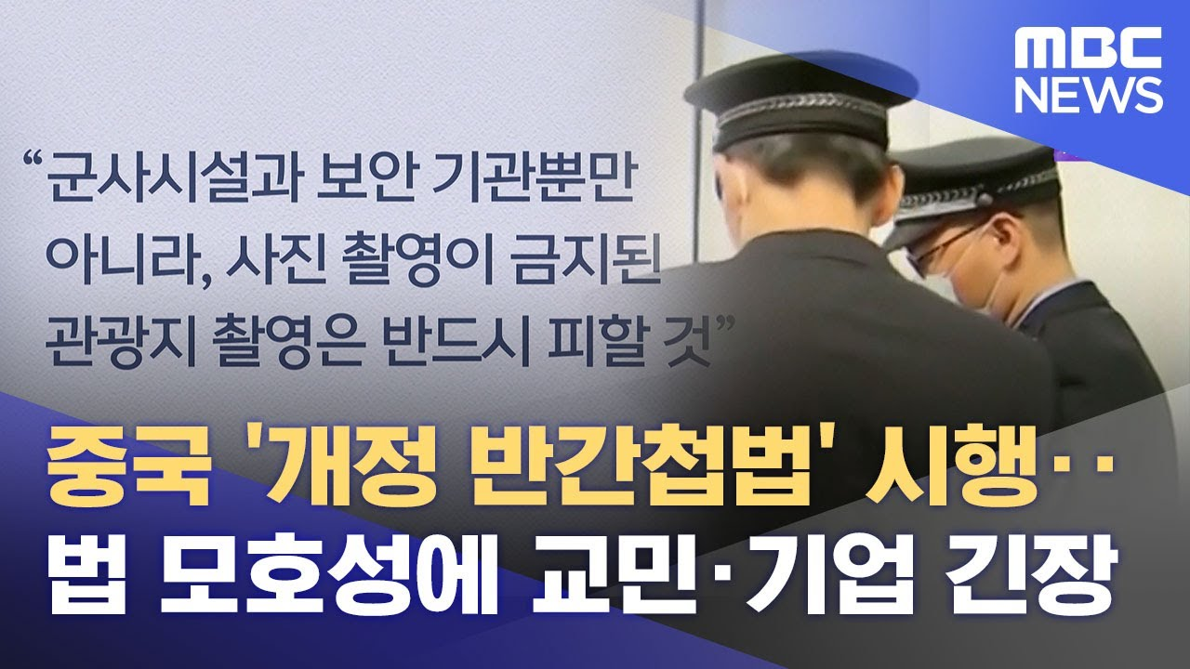
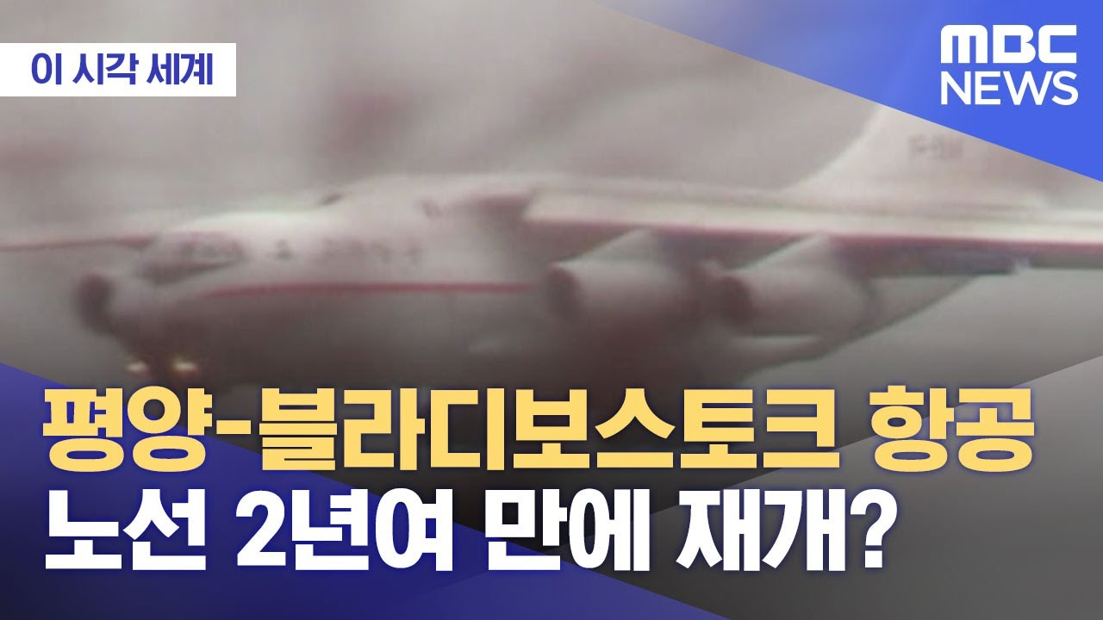
*북한선교현장을 위한 기도
기도제목 3. 해외 북한선교현장을 위해 기도합시다.
북중 항공편이 8월 22일부터 운행을 재개한 데 이어 북중 여객 열차 운행도 포착되었습니다. 아직은 임시 운영의 성격이지만 머지않아 북-중간 인적왕래가 활발해 질 것으로 전망됩니다. 평양-블라디보스토크 항공편 운항도 곧 재개될 예정입니다.
코로나19 팬데믹으로 중단되었던 북한 사람들의 왕래가 곧 활발해질 것으로 예상되는 만큼 선교 현장의 준비가 필요합니다. 코로나19 팬데믹과 중국의 추방으로 인해 많은 선교사님들이 현장을 떠날 수밖에 없었고, 이를 다시금 회복하는 데에 여전히 많은 장애물이 있습니다. 게다가 중국의 반간첩법 개정안 시행 등으로 선교활동의 부담이 더욱 커진 상황입니다.
북한 선교를 위해 성령 충만하고 준비된 일꾼들이 세워질 수 있도록, 그리고 복음 사역이 안전한 가운데 이루어지도록 기도합시다.

Slide 10
기도제목 4. 강제 북송의 위기에 처한 제 3국 탈북자들을 위해 기도합시다.
8월 말 외화벌이 일꾼 및 유학생 출신으로 탈출을 시도하다 붙잡힌 탈북자 100여명이 강제 송환되었다는 소식이 들리면서 그 외의 탈북자들에 대해서도 강제 북송의 우려가 커지고 있습니다. 인권 단체들은 최대 2천 6백여명의 탈북자가 현재 중국에 수감 중인 것으로 추정하고 있습니다. 선교 현장에서도 최근 강제 북송의 우려로 인해 북한 여성들이 두려움에 대피하는 일들이 벌어지기도 했습니다.
북송 당하는 이들 중에는 중국에서 신앙을 가지게 된 신자들이 있습니다. 이들의 기독교 신앙 및 선교사 접촉 여부 등이 발각될 경우 정치범에 준하는 처벌을 받을 수 있어 우리의 특별한 기도가 요청됩니다.
탈북민 강제 송환이 중단되고 붙잡혀 있는 탈북자들에게 살 길이 열릴 수 있도록 기도합시다. 특별히 신앙을 가진 탈북자들의 안전을 위해 기도합시다.

Slide 11
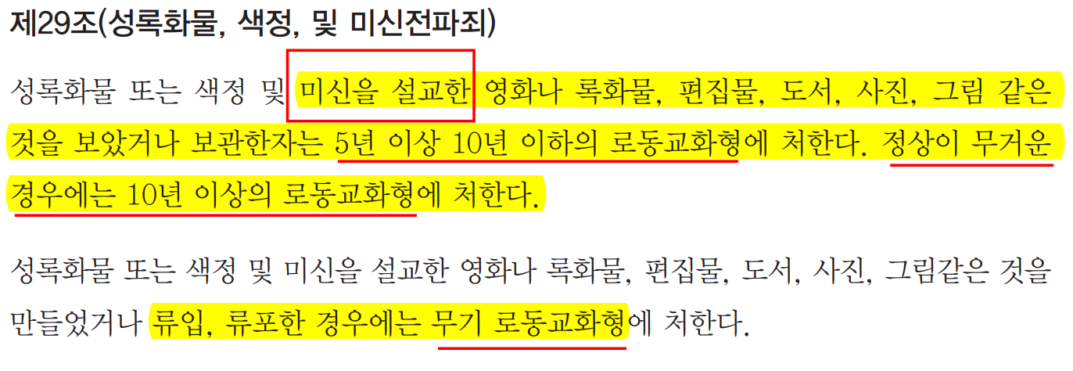
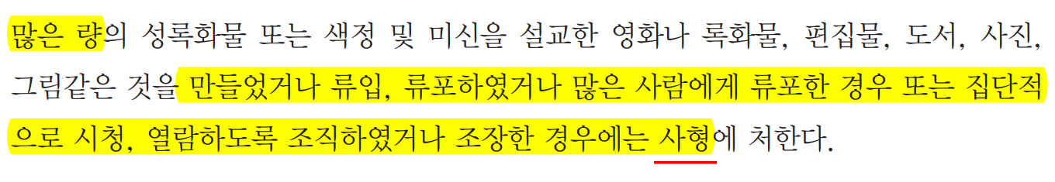
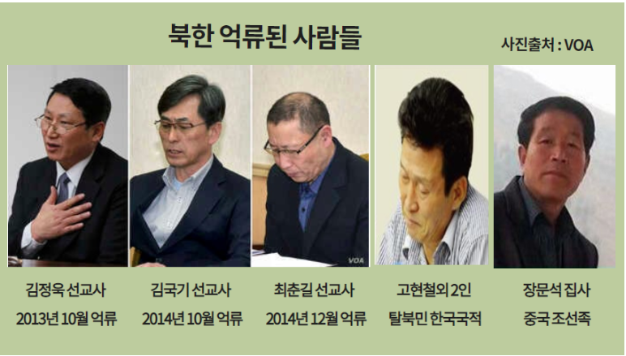
*지하교회 성도들과 선교사를 위한 기도
기도제목 5. 북한의 기독교 박해 중단과 지하교회 성도들을 위해 기도합시다.
최근 언론 보도를 통해 올해 4월 발생한 평안남도 순천시 동암리 지하교회 적발사건이 보도되었습니다. 현장에서는 보도된 사건 외에도 여러 건의 지하교회 적발 및 기독교 박해 사건이 보고되고 있어 매우 우려됩니다.
북한은 ‘반동사상문화배격법’제정 등 사상 통제와 종교 박해의 강도를 더욱 강화하고 있습니다. 또한 김정욱(2013), 김국기(2014), 최춘길(2014) 선교사와 탈북민 출신 김원호(2016), 함진우(2016), 고현철(2016)씨, 그리고 조선족 사역자들은 여전히 북한에 억류되어 있습니다.
북한의 기독교 박해가 하루 속히 중단되고 지하교회 성도들이 주님의 보호하심 안에서 신앙을 지킬 수 있도록 기도합시다. 특별히 갇혀있는 성도들과 억류되어 있는 선교사님들을 위해서 기도합시다.
<반동사상문화배격법의 종교활동 관련 처벌 규정>

Slide 12
기도제목 6. 선교사님들을 위한 기도
선교지에서 사역하는 선교사님들을 위해서 기도합시다. 북한선교현장의 선교사님들은 사역과 더불어 보안문제로 인한 스트레스에 노출되어 있습니다. 일부 위험하거나 민감한 현장을 여행할 때는 극도의 긴장감 속에서 여행을 합니다. 선교지의 교회에도 소속되기 어렵고, 한인사회, 선교사 사회와도 교류하지 않으며 살아가고 있습니다. 본국과의 통신에도 제약이 많고 왕래도 자유롭지 않으므로 선교사와 그 가정은 고립된 가운데 살아가고 있습니다. 이러한 고립된 상황은 선교사와 가족들의 영·육간의 건강을 위협 합니다. 선교사님들이 정신적· 육신적으로 건강하도록 기도해주십시오. 선교사님들의 가정에 주님이 주신 평강이 넘치고 자녀들이 주님 안에서 몸과 마음이 건강하게 자라도록 기도해주십시오. 여행간에 안전을 지켜주시고, 영적 분별력을 주셔서 사역을 건강하게 이어가도록 기도 부탁드립니다.

Slide 13
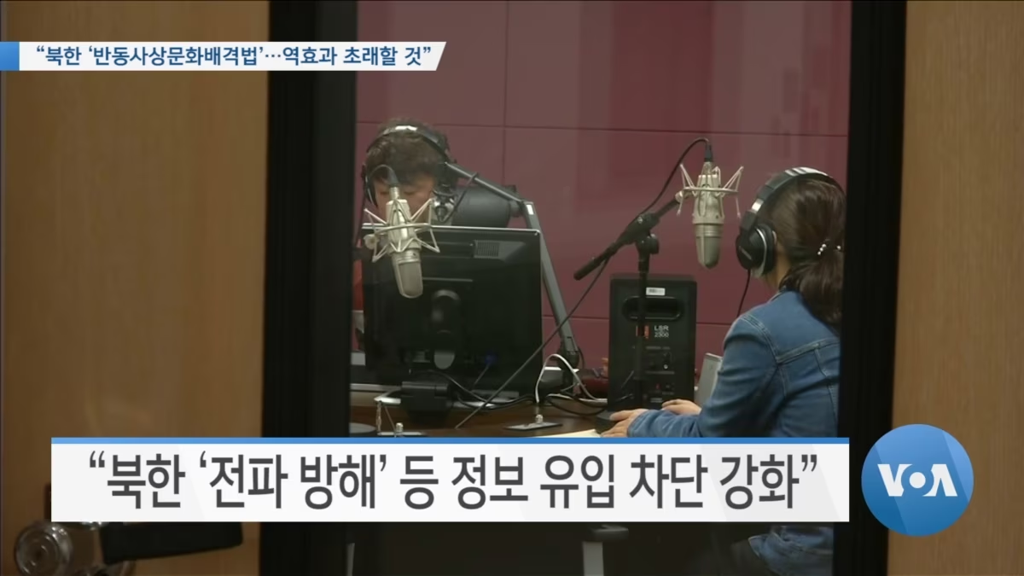
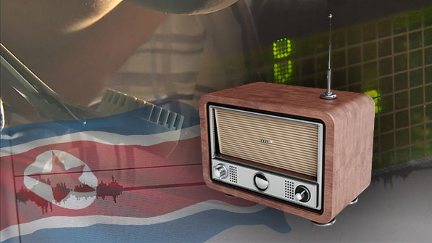
기도제목 7. 북녘을 향한 라디오 복음 사역을 위해 기도합시다.
오픈도어선교회는 극동방송, 북방선교방송(TWR), 생명의 강 방송과의 협력을 통해 북한의 성도들을 격려하고 주민들에게 복음을 전하고자 애쓰고 있습니다.
국경 봉쇄기간동안 라디오 방송 사역은 막힌 국경을 넘어 북녘으로 복음을 전파해왔고, 그러다보니 이를 막고자 하는 북한의 전파방해가 적극적으로 이루어진 정황도 있었습니다.
방송 사역자들이 하나님께서 주시는 힘과 지혜로 이 사명을 잘 감당할 수 있도록 기도합시다. 또한 북녘의 청취자들이 안전하게 방송을 들으실 수 있도록 기도합시다. 기상 악화나 북한의 방해전파 등으로 인한 음질 저하 및 청취 장애가 발생하지 않도록, 특히 북녘의 주민과 성도들이 강화되고 있는 비사회주의· 반사회주의 단속 열풍을 잘 피해서 안전하게 방송을 들으실 수 있도록 기도합시다.

Slide 14
